Slide 1
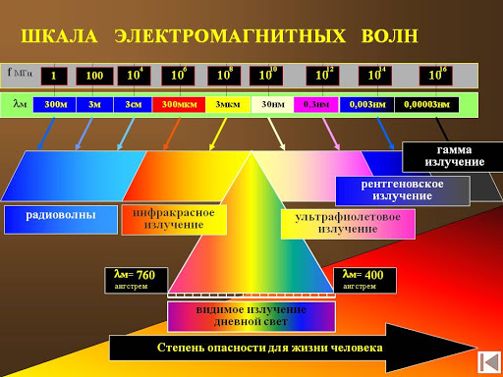
ИОНИЗИРУЮЩИЕ ИЗЛУЧЕНИЯ

Slide 2
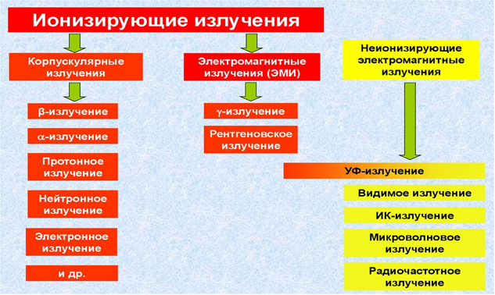
−рентгеновское;
− γ-излучение;
− α-излучение;
− β-излучение;
− нейтронное
и др.

Slide 3
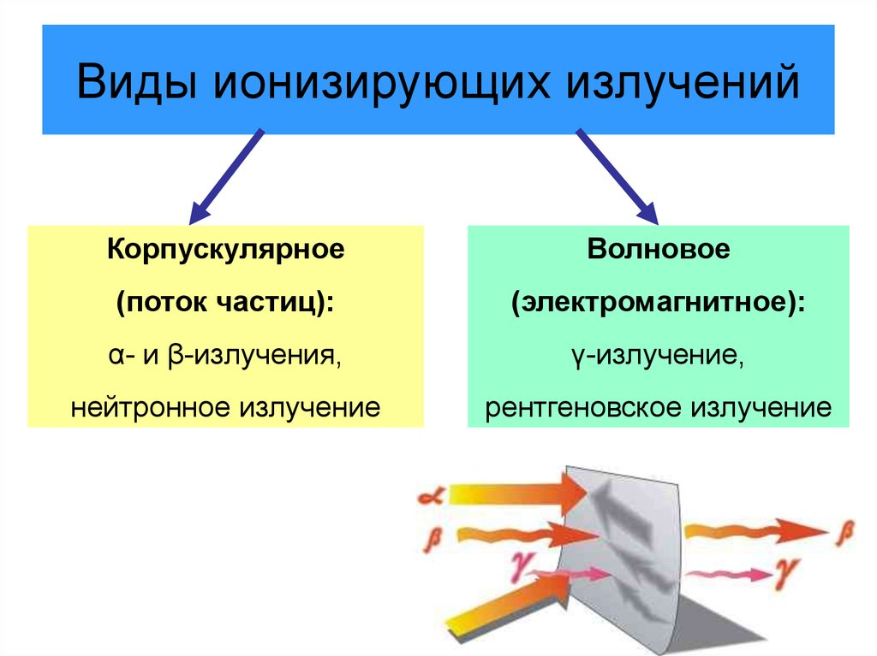
Ионизирующее излучение — называется излучение, которое, проходя через среду, вызывает ионизацию или возбуждение молекул среды. Ионизирующее излучение, так же как и электромагнитное, не воспринимается органами чувств человека. Поэтому оно особенно опасно, так как человек не знает, что он подвергается его воздействию. Ионизирующее излучение иначе называют радиацией.

Slide 4
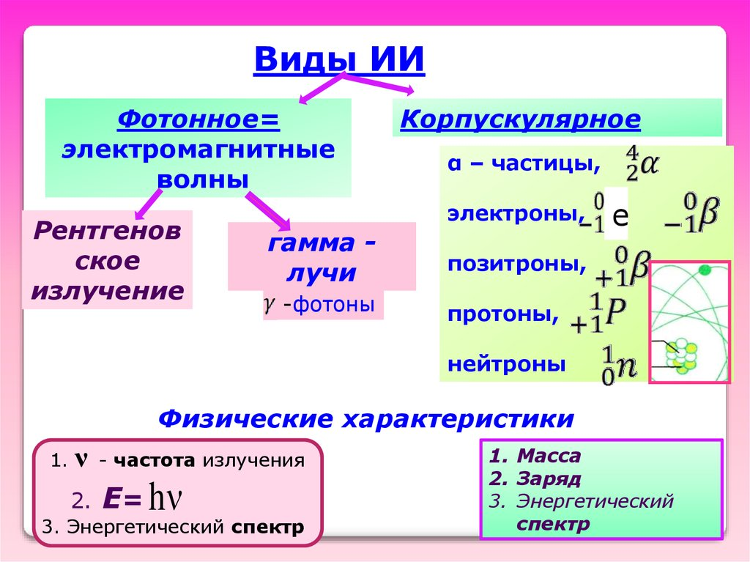
Ионизирующее излучение - это вид энергии, высвобождаемой атомами в форме электромагнитных волн (гамма- или рентгеновское излучение) или частиц (нейтроны, бета или альфа). Спонтанный распад атомов называется радиоактивностью, а избыток возникающей при этом энергии является формой ионизирующего излучения. Нестабильные элементы, образующиеся при распаде и испускающие ионизирующее излучение, называются радионуклидами.

Slide 5
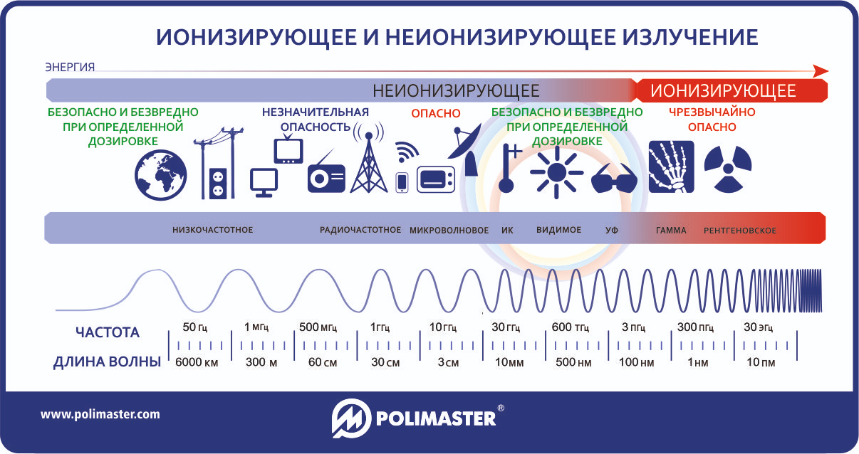
Радиация (в переводе с английского "radiation") - это поток частиц (альфа-частиц, бета-частиц, нейтронов) или электромагнитной энергии очень высоких частот (гамма- или рентгеновские лучи). Это излучение, которое применяется не только в отношении радиоактивности, но и для ряда других физических явлений, например: солнечная радиация, тепловая радиация и др.
Все радионуклиды уникальным образом идентифицируются по виду испускаемого ими излучения, энергии излучения и периоду полураспада.

Slide 6
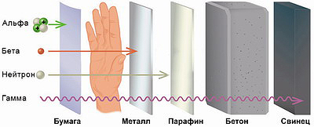
Вещества состоят из мельчайших частиц химических элементов — атомов. Атом делим и имеет сложное строение. В центре атома химического элемента находится материальная частица, называемая атомным ядром, вокруг которой вращаются электроны. Большинство атомов химических элементов обладают большой устойчивостью, т. е. стабильностью. Однако у ряда известных в природе элементов ядра самопроизвольно распадаются. Такие элементы называются радионуклидами. Один и тот же элемент может иметь несколько радионуклидов. В этом случае их называют радиоизотопами химического элемента. Самопроизвольный распад радионуклидов сопровождается радиоактивным излучением.

Slide 7
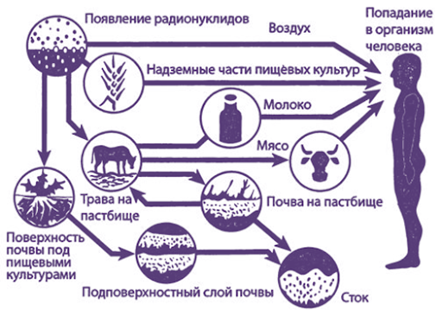
Самопроизвольный распад ядер некоторых химических элементов (радионуклидов) называется радиоактивностью.
Радиоактивное излучение бывает различного вида: потоки частиц с высокой энергией, электромагнитная волна с частотой более 1,5 •10¹⁷ Гц.

Slide 8
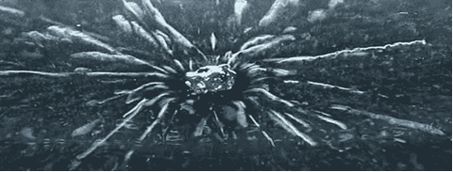
Радиоактивность – излучение возбужденных ядер или самопроизвольное превращение неустойчивых атомных ядер в ядра других элементов, сопровождающееся испусканием частиц или γ-кванта (ов). Трансформация обычных нейтральных атомов в возбужденное состояние происходит под воздействием внешней энергии различного рода. Далее возбужденное ядро стремится снять избыточную энергию путем излучения (вылет альфа-частицы, электронов, протонов, гамма-квантов (фотонов), нейтронов), до достижения стабильного состояния. Многие тяжелые ядра (трансурановый ряд в таблице Менделеева - торий, уран, нептуний, плутоний и др.) изначально находятся в нестабильном состоянии. Они способны спонтанно распадаться. Этот процесс также сопровождается излучением. Такие ядра называются естественными радионуклидами.

Slide 9
Испускаемые частицы бывают различных видов, но чаще всего испускаются альфа-частицы (α-излучение) и бета-частицы (β-излучение). Альфа-частица тяжелая и обладает высокой энергией, это ядро атома гелия. Бета-частица примерно в 7336 раз легче альфа-частицы, но может обладать также высокой энергией. Бета-излучение — это потоки электронов или позитронов.
Радиоактивное электромагнитное излучение (его также называют фотонным излучением) в зависимости от частоты волны бывает рентгеновским (1,5 • 10¹⁷...5 • 10¹⁹ Гц) и гамма-излучением (более 5 • 10¹⁹ Гц). Естественное излучение бывает только гамма-излучением. Рентгеновское излучение искусственное и возникает в электронно-лучевых трубках при напряжениях в десятки и сотни тысяч вольт.

Slide 10
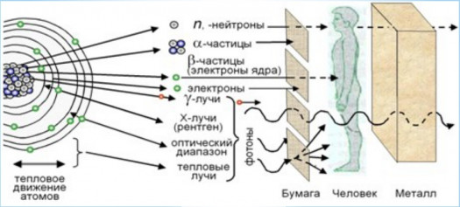
Радионуклиды, испуская частицы, превращаются в другие радионуклиды и химические элементы. Радионуклиды распадаются с различной скоростью. Скорость распада радионуклидов называют активностью. Единицей измерения активности является количество распадов в единицу времени. Один распад в секунду носит специальное название беккерель (Бк). Часто для измерения активности используется другая единица — кюри (Ku), 1 Ku = 37 •10⁹ Бк.
Одним из первых подробно изученных радионуклидов был радий-226. Его изучили впервые супруги Кюри, в честь которых и названа единица измерения активности. Количество распадов в секунду, происходящих в 1 г радия-226 (активность) равна 1 Ku.

Slide 11
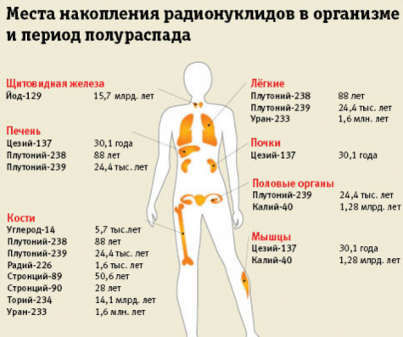
Период полураспада — это время, необходимое для того, чтобы активность радионуклида в результате распада уменьшилась наполовину от его первоначальной величины. Период полураспада радиоактивного элемента — это время, в течение которого происходит распад половины его атомов. Оно может находиться в диапазоне от долей секунды до миллионов лет (например, период полураспада йода-131 составляет 8 дней, а период полураспада углерода-14 — 5730 лет, естественный радионуклид уран-238 имеет период полураспада около 4,5 миллиардов лет).

Slide 12
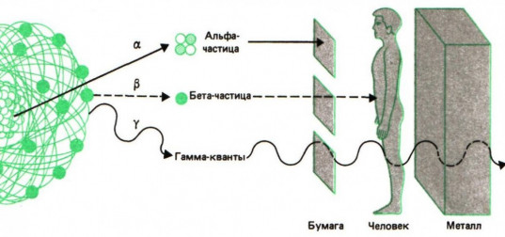
Итак: единицей измерения активности является Беккерель (Бк). 1 Бк равен одному ядерному превращению в секунду. Кроме этого, активность может измеряться в Кюри (и) - специальная единица активности.
1Ки = 3,7 × 10 ¹⁰ Бк.
Для количественной оценки ионизирующего действия рентгеновского и гамма - излучения в сухом атмосферном воздухе используется понятие экспозиционной дозы.
Экспозиционная доза представляет собой отношение полного заряда ионов одного знака, возникающих в малом объеме воздуха, к массе воздуха в этом объеме. За единицу этой дозы принимают кулон на килограмм (Кл / кг). Применяется также внесистемная единица - рентген (Р).

Slide 13
Количество энергии излучения, поглощенное единицей массы облучаемого тела (тканями организма), называется поглощенной дозой и измеряется в системе СИ в Греях (Гр).
Внесистемная Единица поглощенной дозы – рад,
1 рад = 0,01 Дж/кг.
Единица поглощенной дозы в системе СИ – грей, Гр,
1 Гр=100 рад=1 Дж/кг
Эта доза не учитывает, какой вид излучения воздействовал на организм человека.
Если принять во внимание этот факт, то дозу следует умножить на коэффициент, отражающий способность излучения данного вида повреждать ткани организма. Пересчитанную таким образом дозу называют эквивалентной дозой; ее измеряют в системе СИ в единицах, называемых зивертами (Зв).

Slide 14
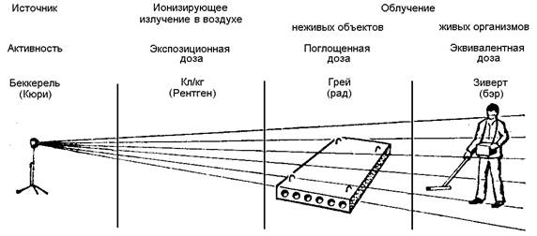
Мощность эквивалентной дозы (или мощность дозы) – это отношение эквивалентной дозы на промежуток времени ее измерения (экспозиции) единица измерения бэр/час, Зв/час, мкЗв/с и т.д.
Специальная единица эквивалентной дозы – бэр и его дольные единицы: миллибэр (мбэр) микробэр ( мкбэр) и т.д.,
1 бэр = 0,01 Дж/кг.
1 Зв = 1 Дж/кг = 100 бэр.
1 мбэр = 1*10⁻³ бэр; 1 мкбэр = 1*10⁻⁶ бэр;

Slide 15
Бэр - поглощенная доза любого вида излучения, которая вызывает равный биологический эффект с дозой в 1 рад рентгеновского излучения.
Рад - специальная единица поглощенной дозы зависит от свойств излучения и поглощающей среды.
Доза эффективная - величина, используемая как мера риска возникновения отдаленных последствий облучения всего тела человека и отдельных его органов с учетом их радиочувствительности. Она представляет собой сумму произведений эквивалентной дозы в органе на соответствующий взвешивающий коэффициент для данного органа или ткани. Эта доза также измеряется в зивертах.
Поглощенная, эквивалентная, эффективная и экспозиционная дозы, отнесенные к единице времени, носят название мощности соответствующих доз.
Условная связь системных единиц:
100 Рад = 100 Бэр= 100 Р= 13 В= 1 Гр.

Slide 16
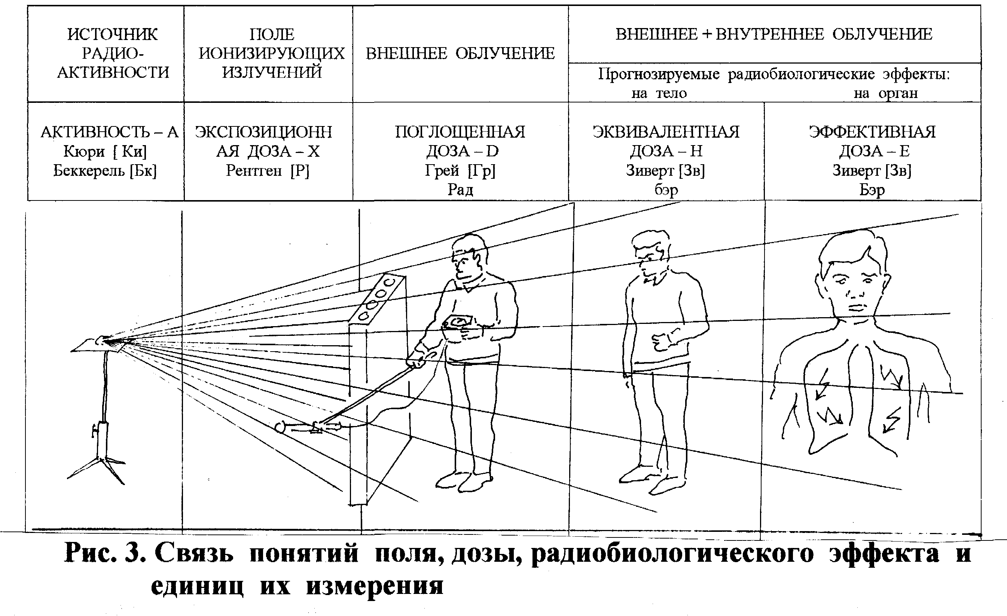

Slide 17
Биологическое действие ионизирующих излучений
Биологическое действие излучения зависит от числа образованных пар ионов или от связанной с ним величины - поглощенной энергии.
Ионизация живой ткани приводит к разрыву молекулярных связей и изменению химической структуры различных соединений.
Изменение химического состава значительного числа молекул приводит к гибели клеток.
Под влиянием излучений в живой ткани происходит расщепление воды на атомарный водород Н и гидроксильную группу ОН, которые, обладая высокой активностью, вступают в соединение с другими молекулами ткани и образуют новые химические соединения, не свойственные здоровой ткани.
В результате происходящих изменений нормальное течение биохимических процессов и обмен веществ нарушается.

Slide 18
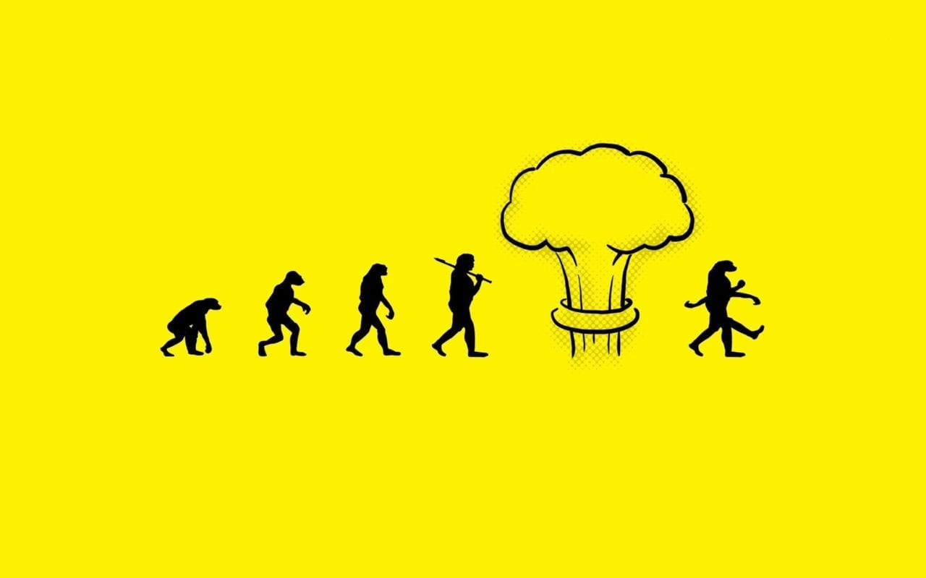
Под влиянием ионизирующих излучений в организме происходит торможение функций кроветворных органов, нарушение нормальной свертываемости крови и увеличение хрупкости кровеносных сосудов, расстройство деятельности желудочно-кишечного тракта, истощение организма, снижение сопротивляемости организма инфекционным заболеваниям, увеличение числа белых кровяных телец (лейкоцитоз).

Slide 19
Хроническая лучевая болезнь может развиться при непрерывном или повторяющемся облучении в дозах, существенно ниже тех, которые вызывают острую форму. Наиболее характерными признаками хронической формы лучевой болезни являются изменения в крови, нарушения со стороны нервной системы, локальные поражения кожи, повреждения хрусталика глаза, снижение иммунитета.

Slide 20
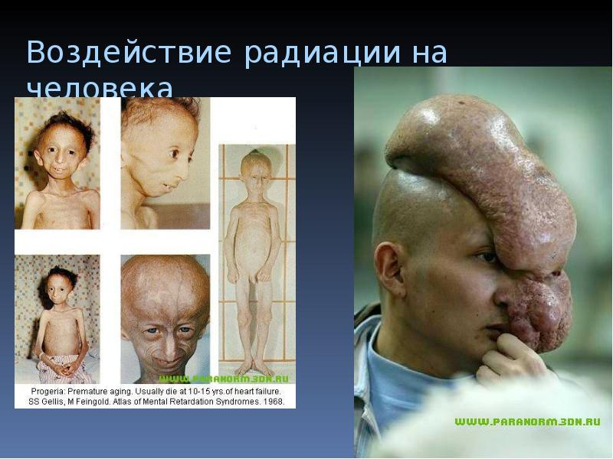
Степень воздействия радиации зависит от того, является облучение внешним или внутренним. Внутреннее облучение возможно при вдыхании, заглатывании радиоизотопов и проникновении их в организм человека через кожу. Некоторые вещества поглощаются и накапливаются в конкретных органах, что приводит к высоким локальным дозам радиации. Например, накапливающиеся в организме изотопы йода могут вызывать поражения щитовидной железы, редкоземельные элементы — опухоли печени, изотопы цезия, рубидия — опухоли мягких тканей. Внутреннее воздействие прекращается, когда радионуклид выводится из организма либо самопроизвольно (с экскрементами), либо в результате лечения.

Slide 21
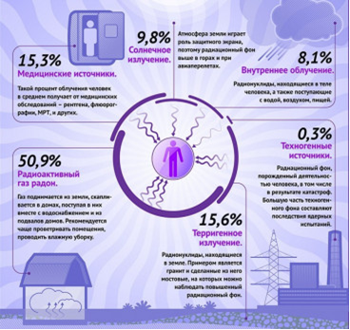
Внешнее радиоактивное заражение может возникнуть, когда радиоактивный материал в воздухе (пыль, жидкость, аэрозоли) оседает на кожу или одежду. Такой радиоактивный материал часто можно удалить с тела простым мытьем.

Slide 22
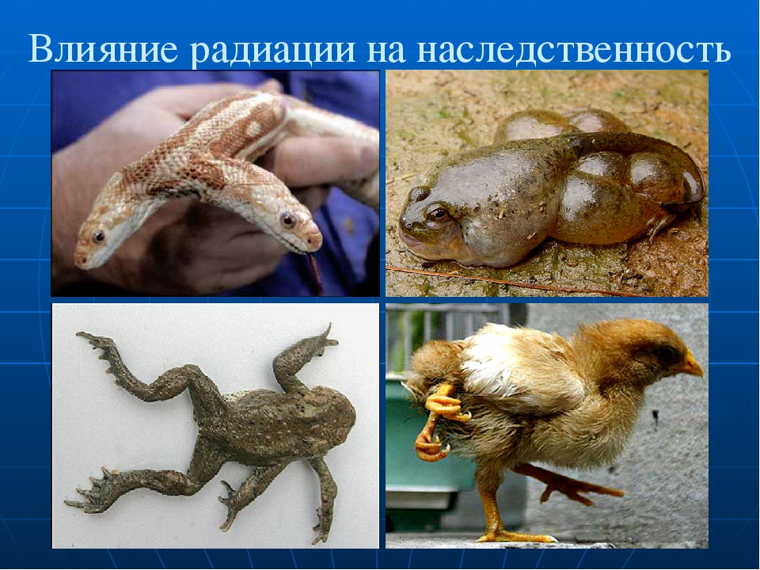
Естественный фон излучения состоит из космического излучения и излучения естественно - распределенных радиоактивных веществ. Естественный фон внешнего излучения на территории страны создает мощность эквивалентной дозы 0,36-1,8 мЗв в год, что соответствует мощности экспозиционной дозы 40-200 мР/год (по республике Узбекистан - среднемесячный уровень мощности экспозиционной дозы гамма-излучения в среднем по стране составил 0,16 микрозиверт в час и колебался от 0,08 мкзв/ч до 0,24 мкзв/ч. Предельно допустимый уровень мощности экспозиционной дозы составляет 0,30 мкзв/; фон в Москве 0,012 - 0,02 мР/час в Чернобыле было 15 мР/час).

Slide 23
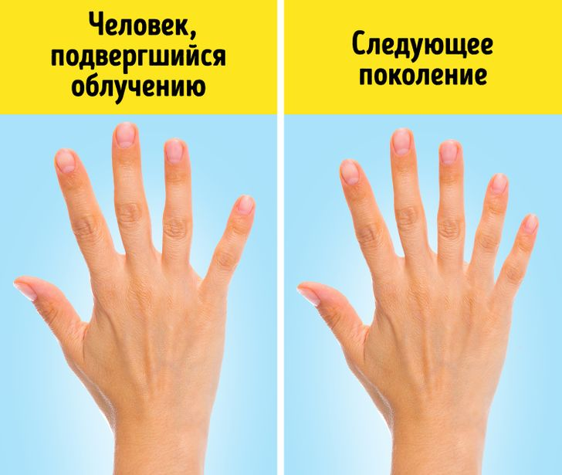
Кроме естественного облучения, человек облучается и другими источниками, например, при производстве рентгеновских снимков черепа 0,8 - 6 Р; позвоночника 1,6 - 14,7 Р; легких (флюорография) 0,2 - 0,5 Р; грудной клетке при рентгеноскопии 4,7 - 19,5 Р; желудочно-кишечного тракта при рентгеноскопии 12 - 82 Р; зубов 3 - 5 Р.
Однократное облучение в дозе 25-50 бэр приводит к незначительным скоропроходящим изменениям в крови, при дозах облучения 80 - 120 бэр появляются печальные признаки лучевой болезни, но смертельный исход отсутствует. Острая лучевая болезнь развивается при однократном облучении 200-300 бэр, смертельный исход возможен в 50% случаев. Смертельный исход в 100% случаев наступает при дозах 550 - 700 бэр. Эти данные - когда лечение не проводится: существует ряд противолучевых препаратов, ослабляющих действие излучения.

Slide 24
Что вокруг нас радиоактивно
Почти все, что нас окружает, даже сам человек. Естественная радиоактивность в какой-то мере является натуральной средой обитания человека, если она не превышает естественных уровней. На планете есть участки с повышенным относительно среднего уровня радиационного фона. Однако в большинстве случаев, каких-либо весомых отклонений в состоянии здоровья населения при этом не наблюдается, так как эта территория является их естественной средой обитания. Примером такого участка территории является, например, штат Керала в Индии.
Для истинной оценки, следует отличать :
естественную, природную радиоактивность;
техногенную, т.е. изменение радиоактивности среды обитания под влиянием человека (добыча ископаемых, выбросы и сбросы промышленных предприятий, аварийные ситуации и много другое).

Slide 25
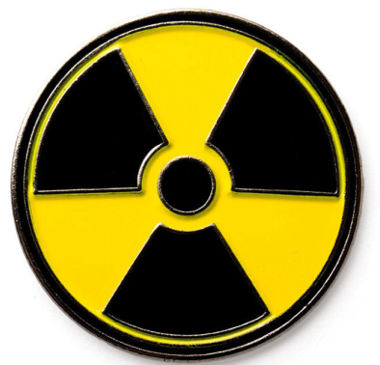
Как правило, устранить элементы природной радиоактивности почти невозможно. Как можно избавиться от ⁴⁰К калий, ²²⁶Ra радий, ²³²Th торий, ²³⁸U уран, которые повсюду распространены в земной коре и находятся практически во всем, что нас окружает, и даже в нас самих?
Из всех природных радионуклидов наибольшую опасность для здоровья человека представляют продукты распада природного урана (U-238) - радий (Ra-226) и радиоактивный газ радон (Ra-222). Главными «поставщиками» радия-226 в окружающую природную среду являются предприятия, занимающиеся добычей и переработкой различных ископаемых материалов: добыча и переработка урановых руд; нефти и газа; угольная промышленность; производство строительных материалов; предприятия энергетической промышленности и др.

Slide 26
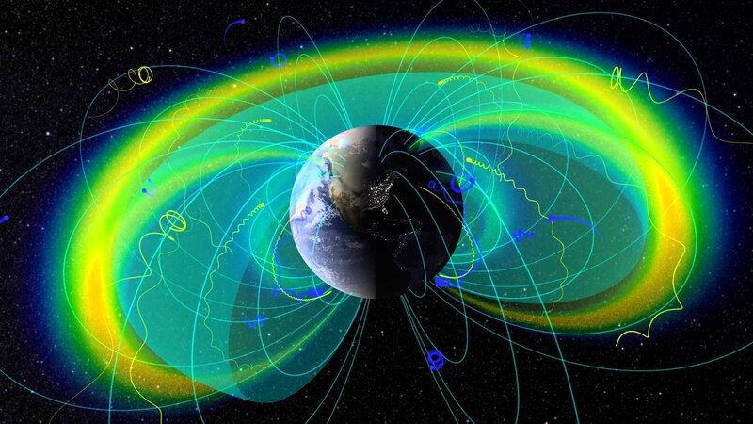
Считается, что до 70% действия радиации на население связано с радоном в жилых зданиях.
Главным источником поступления радона в жилые здания являются (по мере возрастания значимости):
водопроводная вода и бытовой газ;
строительные материалы (щебень, гранит, мрамор, глина, шлаки, и др.);
почва под зданиями.
концентрируется в погребах, подвалах, цокольных этажах зданий, в шахтных горных выработках, и т.д.

Slide 27
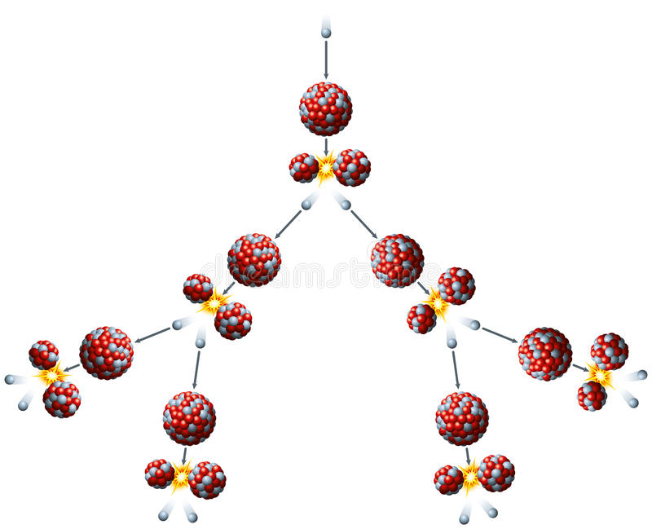
Значительной составляющей природной радиоактивности является продукт распада радия-226 - радон-222.
Различные радиоизотопы используют в научных исследованиях, при диагностике технических объектов, в контрольно-измерительной аппаратуре и т. д. И наконец — ядерная энергетика. Ядерные энергетические установки используют на атомных электрических станциях (АЭС), ледоколах, кораблях, подводных лодках.
Ионизирующие излучения возникают при работе приборов, в основе действия которых лежат радиоактивные изотопы, при работе электровакуумных приборов, дисплеев и т.д.

Slide 28
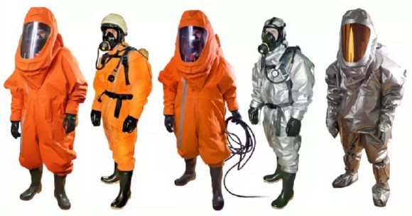
Меры и средства защиты от ионизирующих излучений
Защита от ионизирующих излучений состоит из комплекса организационных и технических мер, осуществляемых путем экранирования источников излучения или рабочих мест, удаления источника от рабочих мест, сокращение времени облучения.
К организационным мерам относится:
выбор радионуклидов с меньшим периодом полураспада:
применение измерительных приборов большей точности:
инструктажи с указанием порядка и правил проведения работ, обеспечивающих безопасность;
применение специальных хранилищ для радиоактивных веществ;
медицинский контроль за состоянием здоровья работающих.

Slide 29
Технические меры защиты заключаются в экранировании источников излучения или рабочих мест, при помощи которого можно снизить облучение на рабочем месте до заданного значения.
Альфа-частицы имеют небольшую длину пробега, поэтому слой воздуха в несколько сантиметров, одежда, резиновые перчатки являются достаточной защитой.
Для защиты от бета-излучений применяют материалы с небольшим атомным весом (плексиглас, алюминий).
Для защиты от бета-излучений высоких энергий этими материалами облицовывают экраны из свинца, т.к. при прохождении бета-частиц через вещество возникает тормозное излучение в виде рентгеновского излучения.
Гамма-излучение и рентгеновское лучше всего поглощается материалами с большим атомным номером и высокой плотностью свинец, вольфрам).

Slide 30
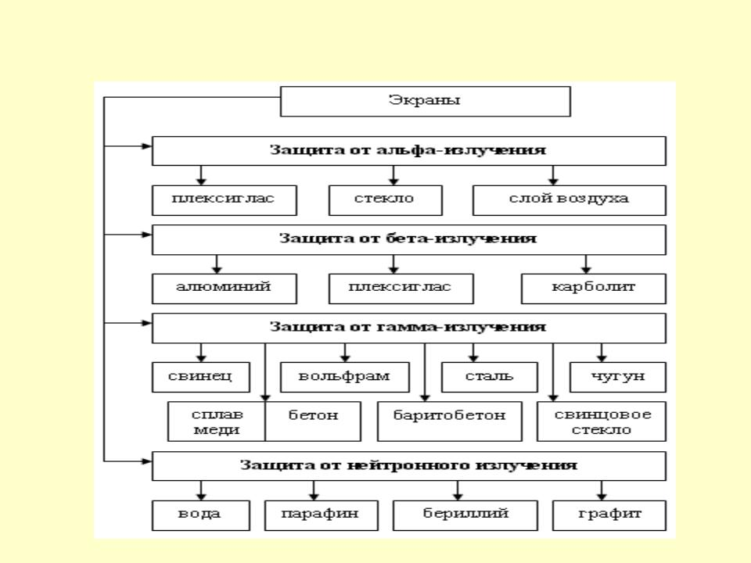

Slide 31
В качестве средств индивидуальной защиты от альфа и бета-излучений применяют индивидуальные защитные костюмы, средство защиты органов дыхания - изолирующие противогазы.
Для измерения уровней радиации и содержания радионуклидов в разных объектах применяются специальные средства измерения:
для измерения мощности экспозиционной дозы гамма излучения, рентгеновского излучения, плотности потока альфа и бета-излучения, нейтронов, применяются дозиметры и поисковые дозиметры-радиометры разных типов;
для определения вида радионуклида и его содержания в объектах окружающей среды применяются спектрометры ИИ, которые состоят из детектора излучения, анализатора и персонального компьютера с соответствующей программой для обработки спектра излучения.

Slide 32
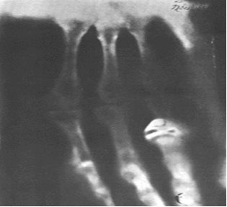
4.1. Рентгеновское волновое излучение
В 1895 году Вильгельм Рентген сделал открытие, которое стало важной вехой в истории науки и, особенно, медицины. Рентген открыл новый вид излучения, которому дал название Х-лучи.
Уже 22 декабря 1895 года Рентген сделал первый в истории снимок "сквозь живую плоть".

Slide 33
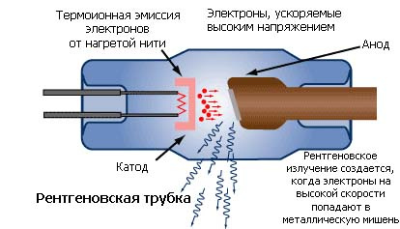
Рентгеновские лучи имеют ту же природу, что и лучи видимого света, т.е. являются электромагнитными волнами. Таким образом, рентгеновские лучи по своей природе одинаковы с радиоволнами, инфракрасными лучами, лучами видимого света и ультрафиолетовыми лучами. Разница между этими лучами только в том, что они имеют разную длину волны электромагнитных колебаний.
Среди перечисленных выше рентгеновские лучи имеют очень малую длину волны. Поэтому они требовали особых условий производства опыта для выявления преломления или отражения. Длину волны рентгеновских лучей измеряют очень маленькой единицей, называемой «ангстрем» (1Å=10-8 см, то есть равен сто миллионной доле сантиметра). Практически в диагностических аппаратах получаются лучи с длиной волны 0,1-0,8 Å.

Slide 34
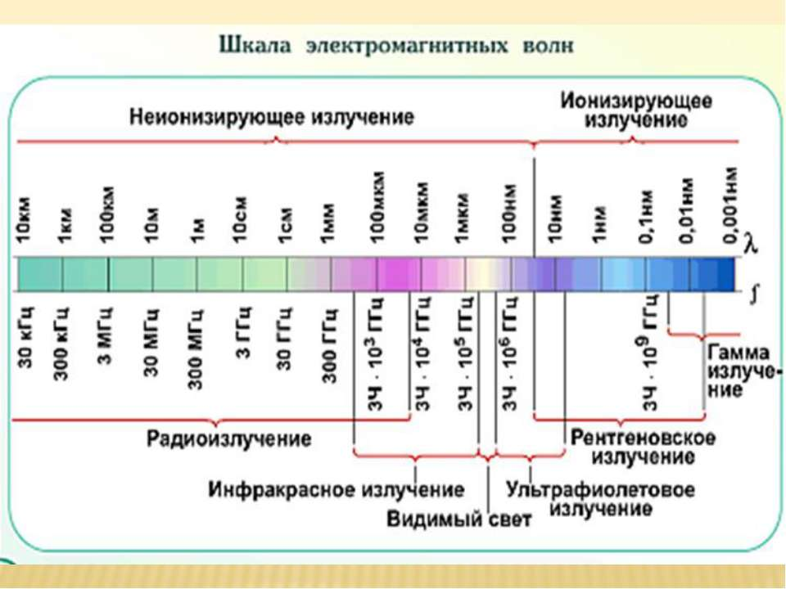
Рентгеновское излучение лежит в диапазоне длин волн от 0,005—100 нм, что соответствует энергии квантов от 20эв до 1Мэв. Однако четких границ здесь нет; так, фотоны в синхротронном излучении (тормозном спектре) могут обладать энергией, большей 1 МэВ. Рентгеновский диапазон обычно делится на две части, l < 2Å соответствует жесткому излучению, а l > 2Å – мягкому.
Рентгеновские лучи обладают проникающей способностью, тем более сильной, чем жестче они (чем короче их длина волны). Это свойство послужило причиной широкого использования рентгеновского излучения в различных аппаратах, – от рентгеновского томографа в медицине до приборов количественного элементного анализа высокой точности.

Slide 35
Рентгеновские лучи – это электромагнитное излучение, которое возникает либо при торможении свободно движущейся заряженной частицы, либо при электронных переходах во внутренних оболочках атома.
Рентгеновские лучи производят сильное фотографическое действие. В люминофорах: сернистый цинк, платиносинеродистый барий, вольфрамовокислый кальций и др. – они возбуждают свечение, видимое глазом. С помощью таких веществ можно визуально обнаруживать появление рентгеновских лучей.
Интенсивность рентгеновского излучения может быть измерена как по степени фотографического действия, так и по иони­зации, производимой им в газообразных средах, в частности в воздухе. Чем интенсивнее излучение, тем большую ионизацию оно производит. В ионизационных камерах – приборах, предназначенных для измерения интенсивности ионизирующего излучения, создается электрическое поле такой величины, что все возникающие ионы отводятся к электродам.

Slide 36
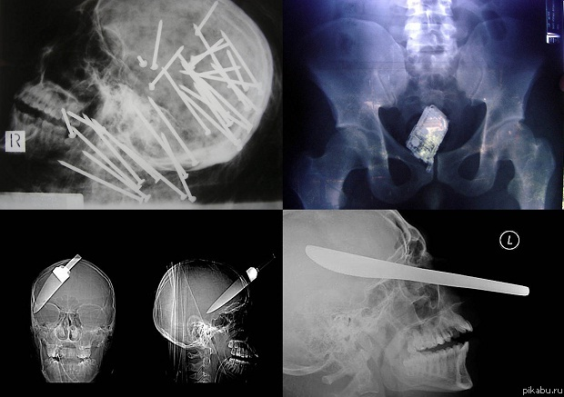
Рентгеновское излучение является ионизирующим. Оно воздействует на ткани живых организмов и может быть причиной лучевой болезни, лучевых ожогов и злокачественных опухолей. По причине этого при работе с рентгеновским излучением необходимо соблюдать меры защиты. Считается, что поражение прямо пропорционально поглощённой дозе излучения. Рентгеновское излучение является мутагенным фактором.

Slide 37
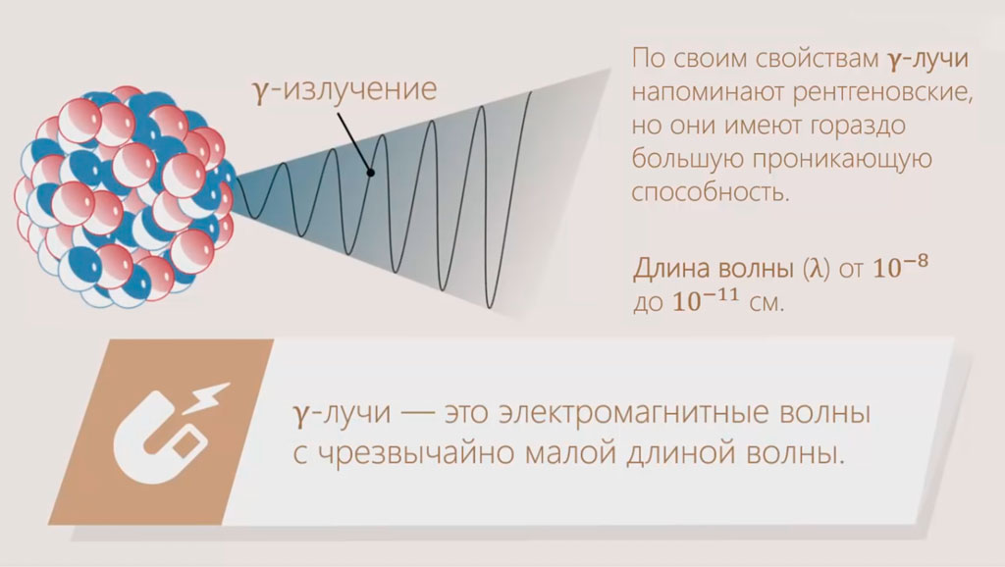
4.2. γ-Излучение
Гамма-излучение – это коротковолновое электромагнитное излучение (дли­на вол­ны λ⩽10^{–10} м, ко­роче, чем у рент­ге­нов­ско­го из­лу­че­ния), которое по своим свойствам подобно рентгеновскому, однако имеет значительно большую энергию и скорость (примерно равная скорости света) и вследствие этого ярко выраженными корпускулярными свойствами, т.е. ведет себя подобно потоку частиц – гамма квантов, или фотонов, основной диапазон энергий для природных нуклидов 0,1 – 2 МэВ.

Slide 38
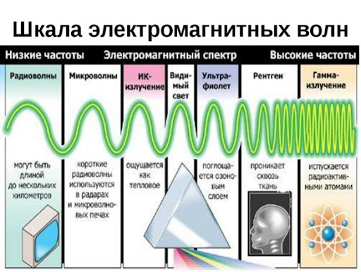
Источники гамма-излучения:
— космические лучи;
— источники ионизирующего излучения природного происхождения (радиоактивные руды и минералы, содержащие уран, торий, актиноуран, другие долгоживущие радионуклиды, не входящие в естественные радиоактивные ряды, например калий (⁴⁰К), рубидий (⁸⁷Rb), гадолиний (¹⁵²Gd), гафний (¹⁷⁴Hf)
— источники ионизирующего излучения искусственного происхождения (ядерные станции, ускорители и т.д.).
Гамма-лучи имеют наибольшую проникающую способность всех видов ионизирующего излучения. Соответственно, от них труднее защититься.

Slide 39
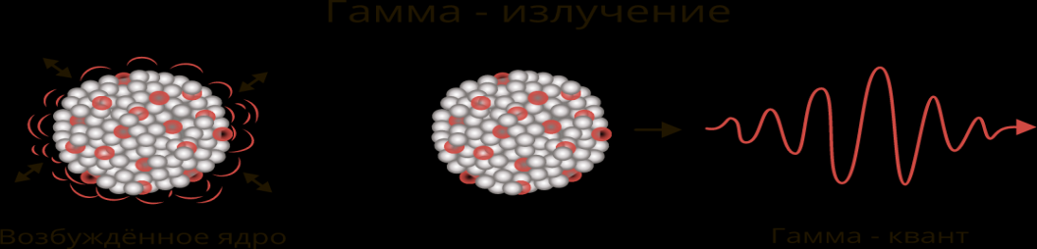
Чем опасны гамма-лучи
Естественное гамма-излучение вреда для здоровья человека практически не несет, т.к. оно минимально. Совсем другое – искусственные источники.
Благодаря чрезвычайно высокой проникающей способности, гамма-лучи легко проникают в живые клетки, вызывая их повреждение. При взаимодействии с клетками организма происходит резкое возбуждение атомов, их ионизация, в результате чего – начинает меняться структура молекул, возникают различные патологии, зло­ка­че­ст­вен­ным пе­ре­ро­ж­де­ни­ем кле­ток, раз­ви­ти­ем лей­ко­зов, ро­ж­де­ни­ем ге­не­ти­че­ски не­пол­но­цен­но­го по­том­ст­ва.
Наиболее уязвимыми к атаке гамма-лучей являются клетки кроветворной системы, пищеварительного тракта, лимфатических желез, половых органов и волосяных фолликул.

Slide 40
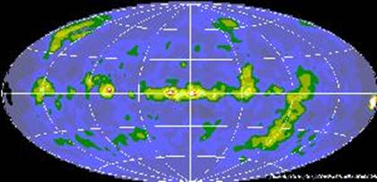
Где применяется гамма-излучение
Гамма-излучение применяют при стерилизации некоторых продуктов, медицинских инструментов, оборудования. Благодаря гамма-лучам определяют глубину скважин и устанавливают залегающие почвы в геологии (γ-каротаж). Кроме того, гамма-излучение используется в науке, технике, энергетике, медицине и тому подобное.

Slide 41
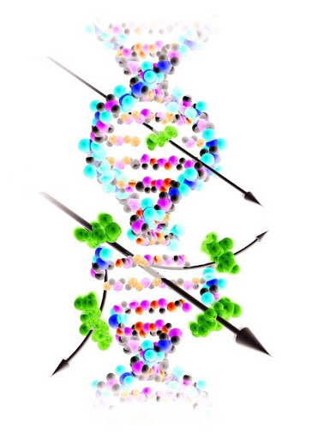
Защитить персонал от облучения искусственными источниками помогут классические методы защиты – временем, количеством, расстоянием.
Это означает, что время работы в опасных местах должно быть ограничено.
Кроме того, в случае необходимости должны применяться защитные материалы, такие как свинец, бетон, свинцовое стекло, сталь, обедненный уран и тому подобное.
Пригодятся также средства индивидуальной защиты, манипуляторы, дистанционные инструменты.
Лучшим барьером для гамма-лучей является свинец, но его использование ограничивает низкая температура плавления.
Поэтому в горячих точках чаще всего применяют вольфрам, тантал и железо.

Slide 42
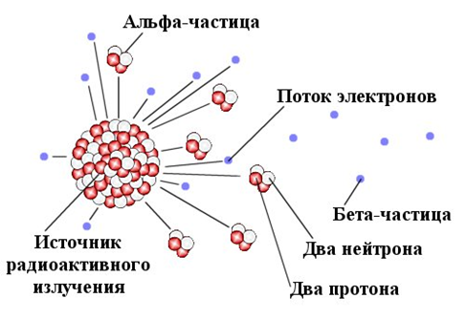
4.3. α-Излучение
Альфа-излучение (α-излучение) – ионизирующее излучение, представляющее собой поток относительно тяжелых частиц (ядер гелия, состоящих из двух протонов и двух нейтронов), испускаемых при ядерных превращениях. Энергия α-частиц составляет порядка нескольких мегаэлектрон-вольт и различна для разных радионуклидов. При этом некоторые радионуклиды испускают α-частицы нескольких энергий.

Slide 43
Этот вид излучения, имея малую длину пробега частиц, характеризуется слабой проникающей способностью, задерживаясь даже листком бумаги. Например, пробег α-частиц с энергией 4 МэВ в воздухе составляет 2,5 см, а в биологической ткани лишь 31 мкм. а их ионизирующая способность составляет 100000-250000 пар ионов (в среднем 30000 пар ионов на 1 см пробега).
Излучение практически не способно проникнуть через наружный слой кожи, образованный отмершими клетками. Поэтому α-излучение не опасно до тех пор, пока радиоактивные вещества, испускающие альфа-частицы, не попадут внутрь организма через органы дыхания, пищеварения или через открытые раны и ожоговые поверхности. Степень опасности радиоактивного вещества зависит от энергии испускаемых им частиц. Поскольку энергия ионизации одного атома составляет единицы–десятки электрон-вольт, каждая α-частица способна ионизировать до 100000 молекул внутри организма.

Slide 44
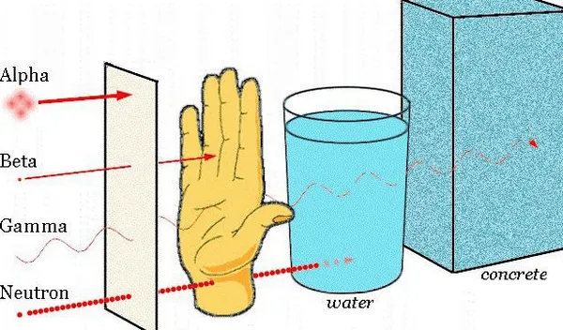
Где встречается альфа-излучение
При радиоактивном распаде естественных радионуклидов (изотопов, входящих в естественные радиоактивные ряды урана, тория, актиноурана, нептуния; отдельных долгоживущих изотопов), во время которого происходит выделение ядер гелия.
При попадании на Землю ядер гелия вместе с космическим излучением.
При проведении экспериментов в радиоизотопных лабораториях и на ускорителях заряженных частиц.
При использовании объектов ядерно-топливного цикла, в том числе ядерных реакторов, шахт, гидрометаллургических заводов и других источников излучения, используемых в научных и исследовательских целях.

Slide 45
Особенности биологического воздействия:
Человек не чувствует действия излучения на организм.
Характерные для лучевого заболевания поражения кожного покрова, недомогание проявляются не сразу, а спустя некоторое время.
Суммирование доз происходит скрыто.
Выявить альфа-частицы можно с помощью специальных приборов радиационного контроля: дозиметров, радиометров, спектрометров, предназначенных именно для этого типа излучения.
Альфа-терапия
Полученные учеными знания позволили разработать лечебную альфа-терапию. Спектр возможных процедур включает: радоновые ванны, питье радоновой воды, вдыхание воздуха с радоновым компонентом.
Медики считают, что применение в терапии альфа-частиц является более эффективным, чем бета-излучения.
Для уничтожения раковых клеток процедур альфа-терапии нужно значительно меньше.
Также данная терапия оказывает противовоспалительное, обезболивающее и успокаивающее действие, поэтому назначается пациентам при кожных заболеваниях, гинекологических, сердечно-сосудистых, а также при проблемах с опорно-двигательным аппаратом.

Slide 46
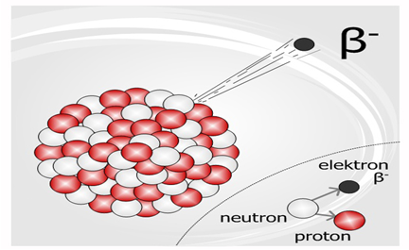
4.4. β-излучение
Бета-излучение – поток β-частиц (электронов и позитронов), обладающих большей проникающей способностью в сравнении с α-излучением. Испускаемые частицы имеют непрерывный энергетический спектр, распределяясь по энергии от нуля до определенного максимального значения, характерного для данного радионуклида. Максимальная энергия β-спектра различных радионуклидов лежит в интервале от нескольких кэВ до нескольких МэВ.

Slide 47
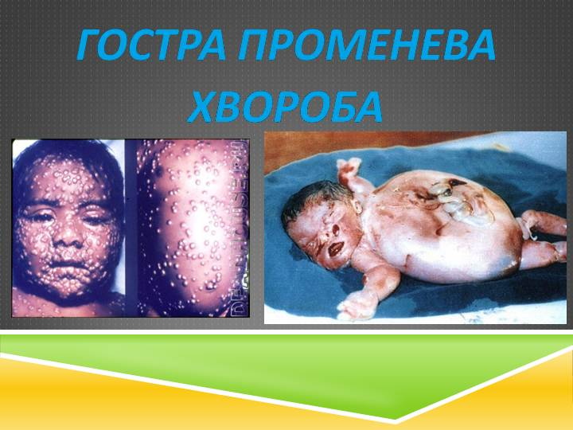
Природой созданы радиоактивные элементы, способные излучать исключительно β-лучи, например, тритий (³Н или Т), который является одним из изотопов водорода.
Наряду с естественным радиоактивным фоном, окружающий мир существует среди множества искусственно созданных источников ионизирующего излучения.
Техногенные аварии на ядерных объектах гражданского назначения: АЭС Три-Майл-Айленд в США, АЭС Фукусима Даичи в Японии, Чернобыльской АЭС в Украине привели к неконтролируемому поступлению в окружающую среду радионуклидов. В результате чего содержание изотопов, являющихся β-излучающими радионуклидами, таких как изотопы цезия (¹³⁷Cs, ¹³⁴Cs), стронция (⁹⁰Sr), ³H и других, вырос в тысячу раз.

Slide 48
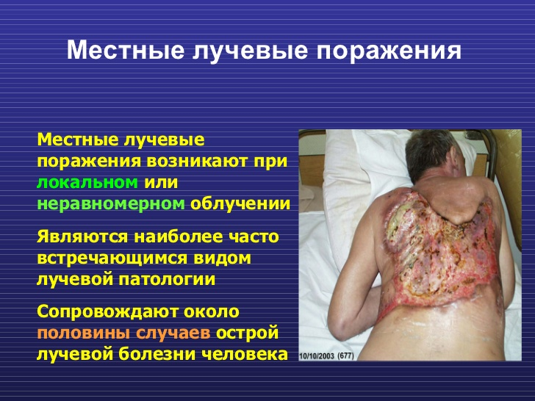
Как бета-излучение воздействует на человека
При попадании β-частиц на кожу человека может произойти ожог тканей. Степень повреждения при этом зависит от продолжительности облучения, его интенсивности и структуры ткани. Особенно страдают открытые участки тела и слизистые оболочки глаз.
Значительные повреждения получают внутренние органы при попадании β-излучающих радионуклидов внутрь организма. При этом происходит ионизация молекул, повреждения органических комплексов и ДНК. В случае длительного поступления значительного количества β-частиц или единовременно при попадании в тело очень сильной дозы – результат плачевный, ведь приводит к смерти.

Slide 49
Защита от β-излучения
Когда речь идет о людях, чья профессиональная деятельность, так или иначе, связана с источниками β-излучения, для их защиты и минимизации последствий негативного воздействия на организм предусмотрены определенные правила поведения:
1) Основная защита от β-излучения заключается в снижении его интенсивности, путем удаления от источника опасности на как можно большее расстояние и уменьшения продолжительности самого контакта с источником.
2) Защититься от внешнего воздействия β-лучей поможет специальная одежда, экраны из стекла, плексигласа, листового алюминия и других металлов.
3) Уберечь внутренние органы (легкие, желудочно-кишечный тракт) от поступления β-частиц вовнутрь организма можно, используя специальные средства защиты, – респираторы, повязки. Также действенным будет – ограничение потребления загрязненной воды и продуктов питания.

Slide 50
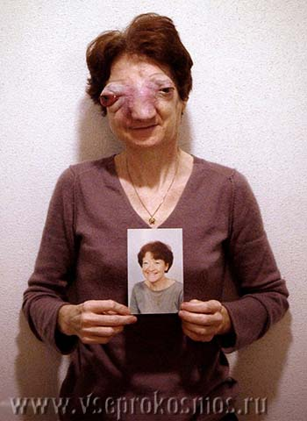
Первая помощь при внешнем облучении и попадании бета-частиц вовнутрь организма
Срочно покинуть опасную зону и пройти дозиметрический контроль;
Снять одежду и обувь;
Загрязненную спецодежду передать для дальнейшей дезактивации;
При загрязнении кожи необходимо обработать пораженный участок моющими средствами и смыть водой;
В течение первых 30 мин — 1:00 после поступления в организм бета-частиц – принять препараты, стимулирующие рвотный рефлекс и слабительные средства;
В дальнейшем использовать сорбенты и употреблять продукты питания, ускоряющие метаболизм организма.

Slide 51
Лечебный эффект бета-лучей
Так же, как и другие виды ионизирующего излучения, β-лучи находят широкое применение в медицине.
При лечении болезней кожи на проблемные участки накладываются аппликаторы, излучающие β-лучи. При злокачественных опухолях организма используют внутритканевую β-терапию, лечебный эффект которой достигается путем разрушительного действия β-лучей на патологически измененные ткани. Также в медицине используется радиоизотопная диагностика для выявления опухолей.
Пробег β-частиц в воздухе может достигать нескольких метров, а в биологической ткани нескольких сантиметров. Так, пробег электронов с энергией 4 МэВ в воздухе составляет 17,8 м, а в биологической ткани 2,6 см. Однако они легко задерживаются тонким листом металла. Как и источники α-излучения, β-активные радионуклиды более опасны при попадании внутрь организма.

Slide 52
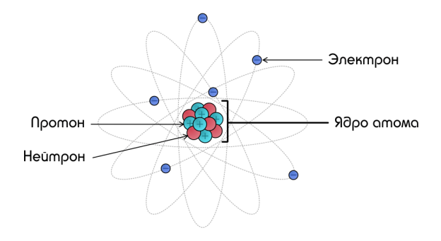
4.5. Нейтронное излучение
Нейтрон (n) - элементарная частица с нулевым электрическим зарядом и массой, незначительно большей массы протона. Наряду с протоном под общим названием нуклон входит в состав атомных ядер.

Slide 53
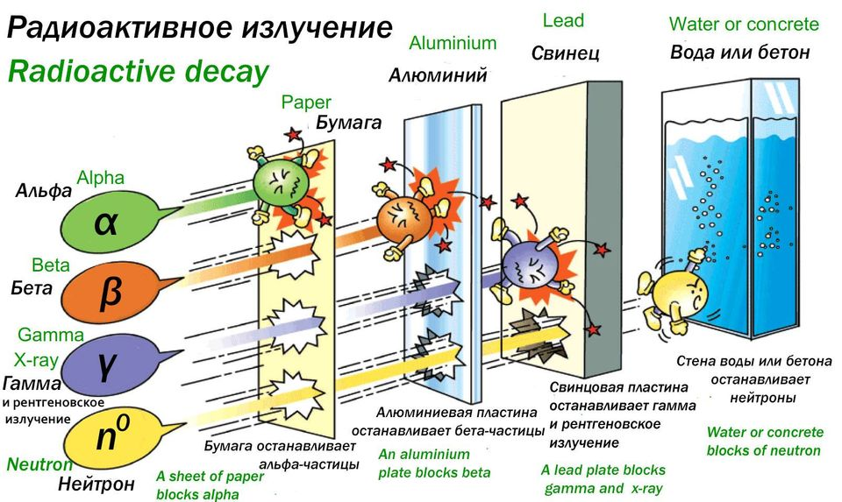
Нейтронное излучение — это поток нейтронов. Поскольку нейтроны не имеют электрического заряда, они свободно взаимодействуют с ядрами атомов, вызывая ядерные реакции. Проникающая способность нейтронов зависит от их энергии и состава атомов вещества, с которыми они взаимодействуют.

Slide 54
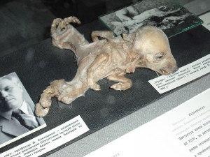
Нейтронное излучение — поток нейтронов, которые преобразуют свою энергию в упругих и неупругих взаимодействиях с ядрами атомов.
При неупругих взаимодействиях возникает вторичное излучение, которое может состоять как из заряженных частиц, так и из гамма-квантов (гамма-излучения).
При упругих взаимодействиях возможна обычная ионизация вещества. Проникающая способность нейтронов большая.
Слой половинного ослабления легких материалов для нейтронного излучения в несколько раз меньше, чем для тяжелых. И наоборот, тяжелые материалы, например металлы, хуже ослабляют нейтронное излучение, чем гамма-излучение.

Slide 55
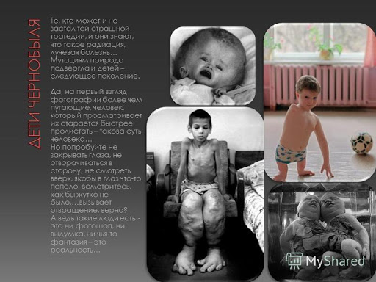
Лучшими для защиты от нейтронного излучения являются водородосодержащие материалы, то есть имеющие в своей химической формуле атомы водорода. Обычно применяют воду, парафин, полиэтилен. Кроме того, нейтронное излучение хорошо поглощается бором, бериллием, кадмием, графитом. Поскольку нейтронные излучения сопровождаются гамма-излучениями, необходимо применять многослойные экраны из различных материалов: свинец-полиэтилен, сталь — вода и т. д. В ряде случаев для одновременного поглощения нейтронного и гамма-излучений применяют водные растворы гидроксидов тяжелых металлов, например, гидроксид железа Fe(OH)3.

Slide 56
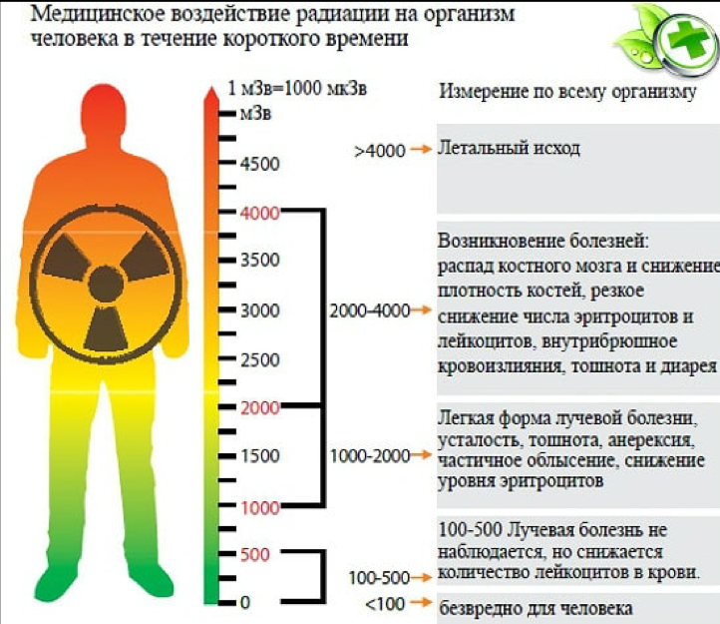
Облучаемые нейтронами вещества могут приобретать радиоактивные свойства, то есть получать так называемую наведенную радиоактивность.
Нейтронное излучение образуется при работе ускорителей элементарных частиц, ядерных реакторов и т. д.
Тот факт, что реакторные нейтроны тепловых энергий имеют длины волн, сравнимые с межатомными расстояниями в веществе, делает их незаменимым инструментом для исследования конденсированных сред.

Slide 57
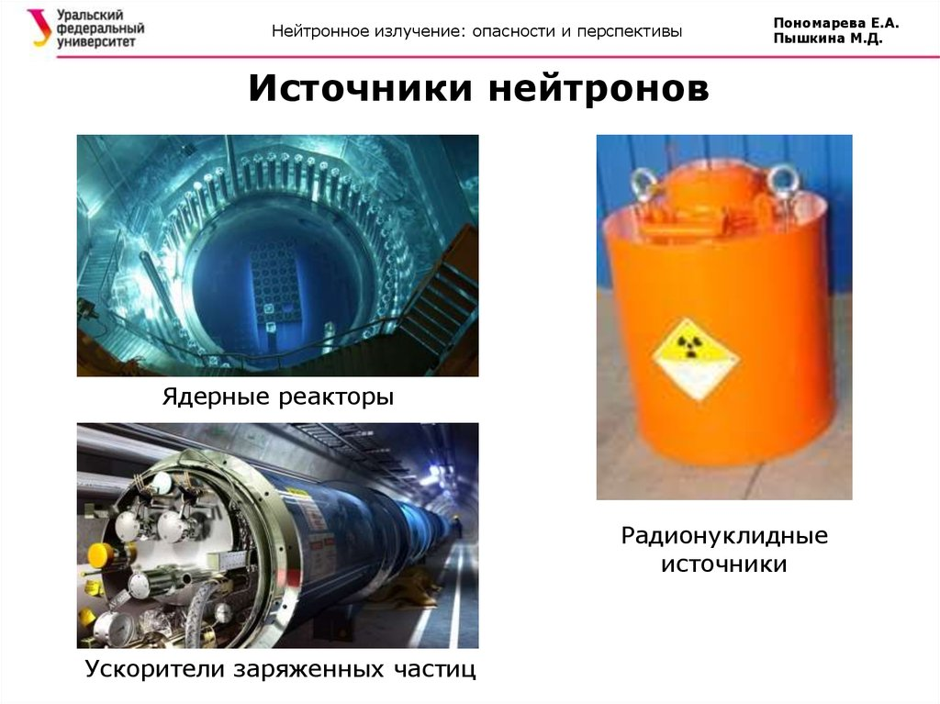
В физике здоровья нейтронное излучение является разновидностью радиационной опасности. Другой, более серьезной опасностью нейтронного излучения является активация нейтронов, способность нейтронного излучения вызывать радиоактивность в большинстве веществ, с которыми оно сталкивается, включая ткани тела. Это происходит за счет захвата нейтронов атомными ядрами, которые превращаются в другой нуклид, часто радионуклид. Этот процесс составляет большую часть радиоактивного материала, высвобождаемого в результате взрыва ядерного оружия .

